Slide 1
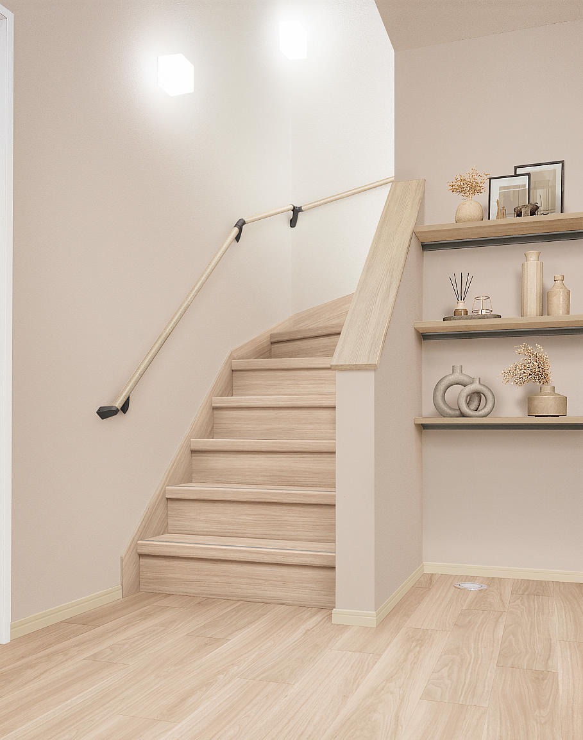
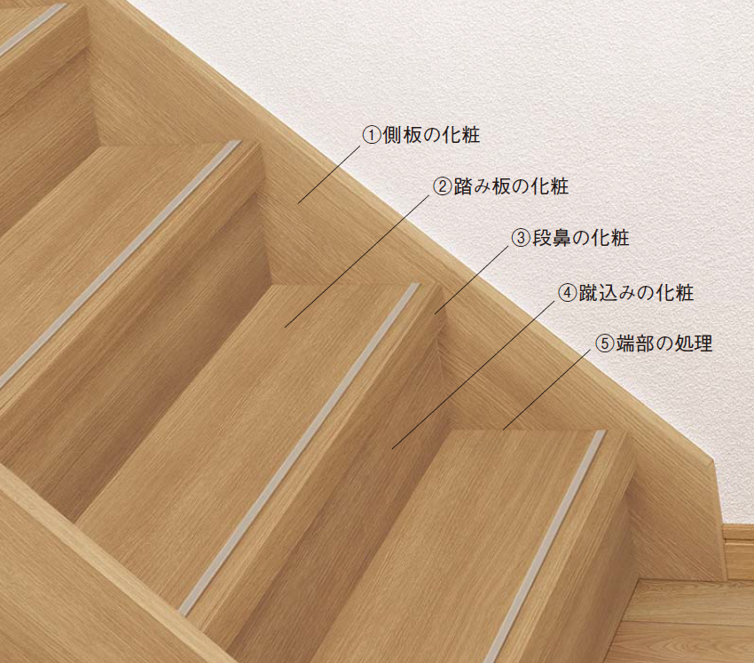
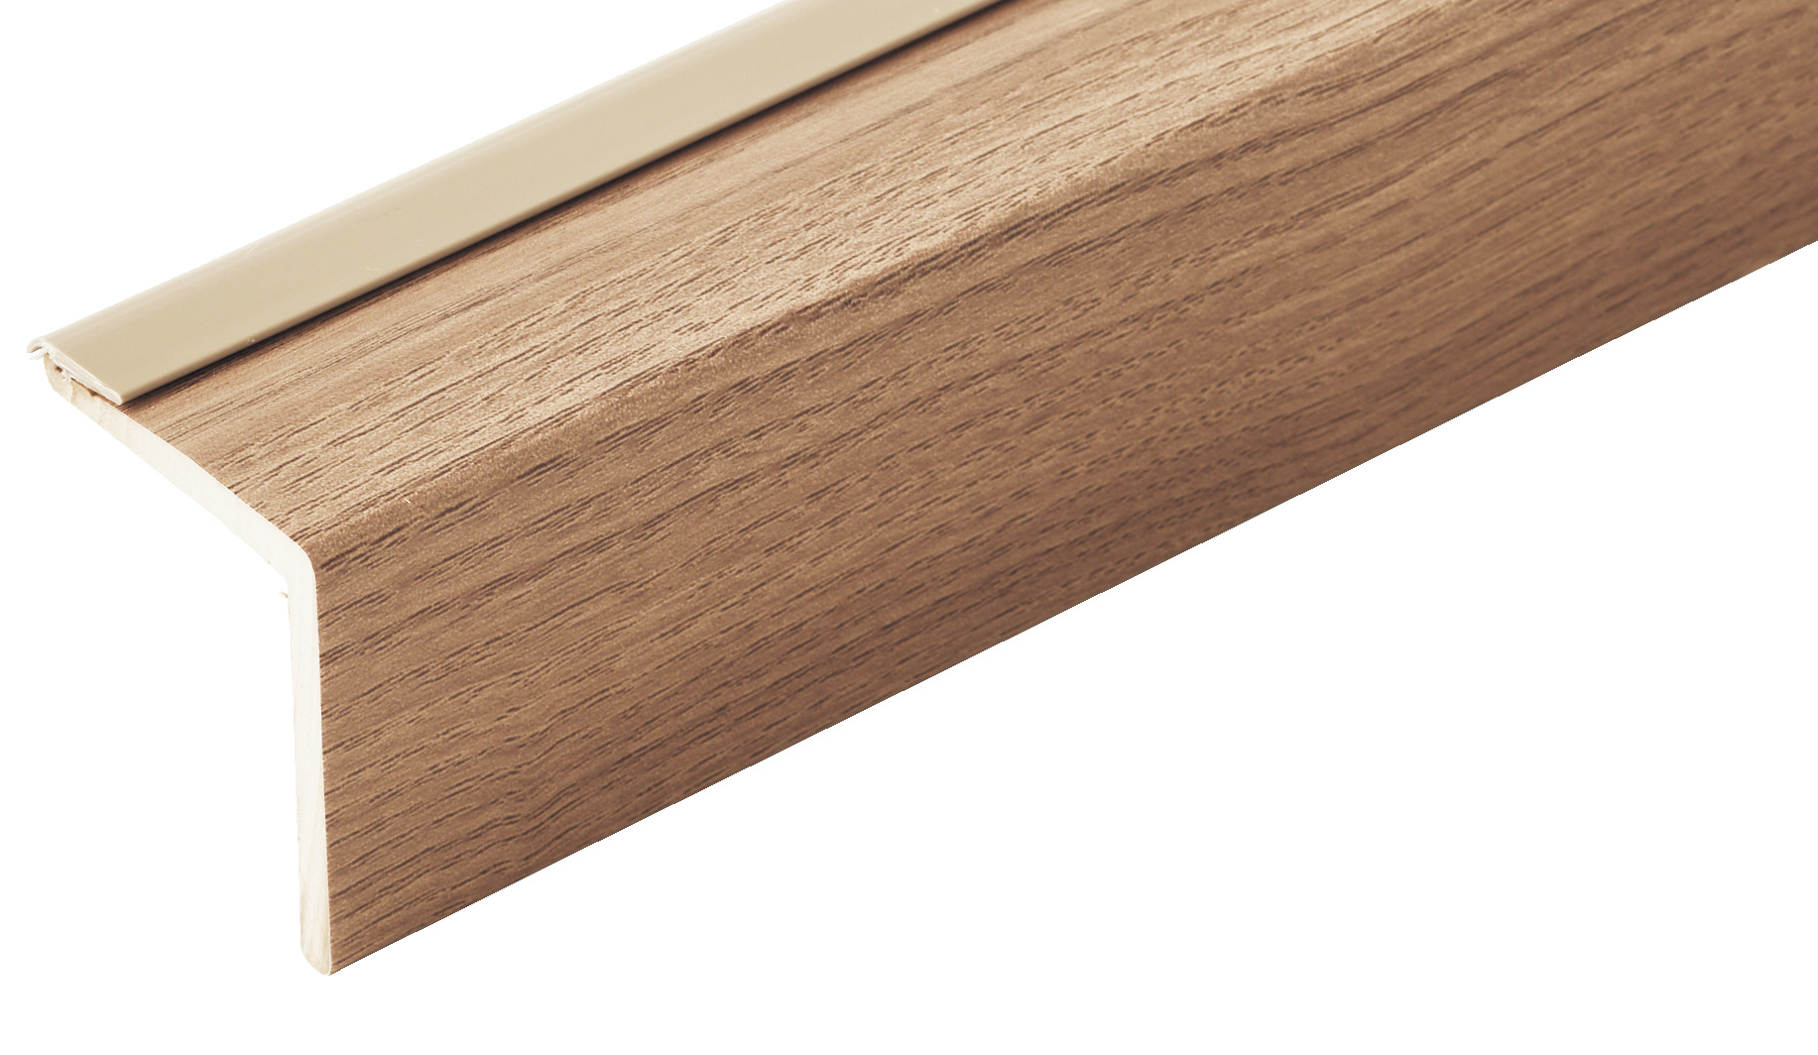
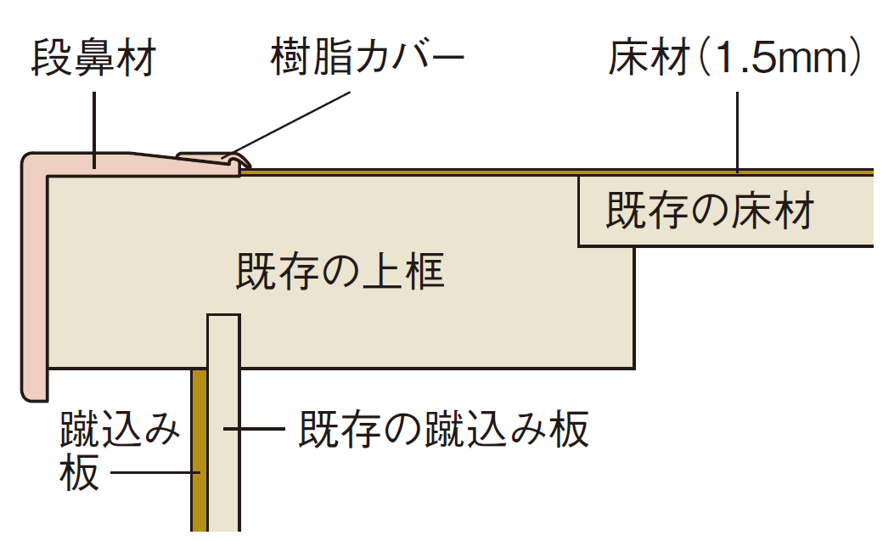
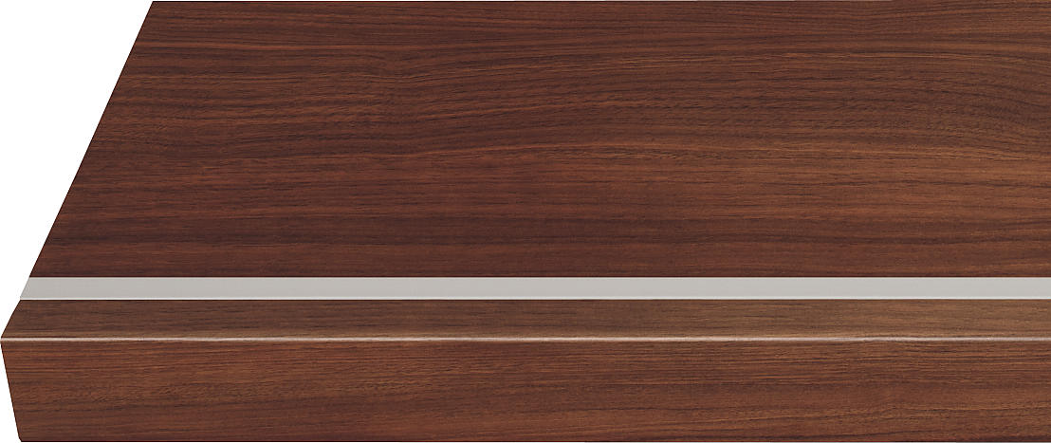
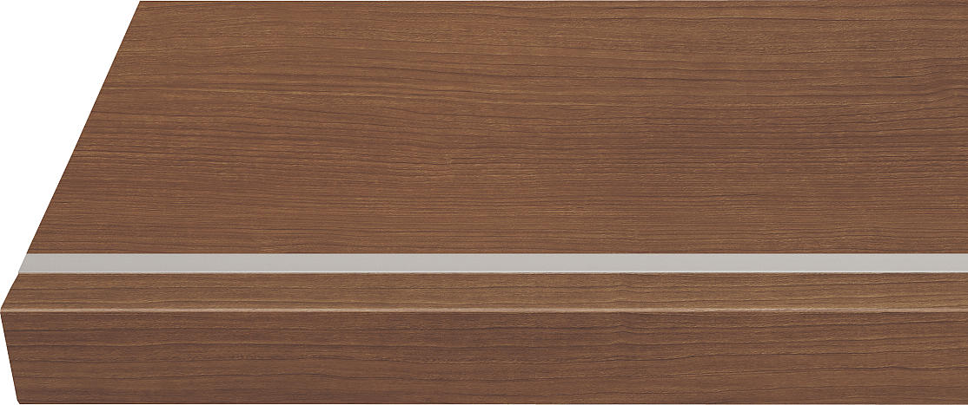
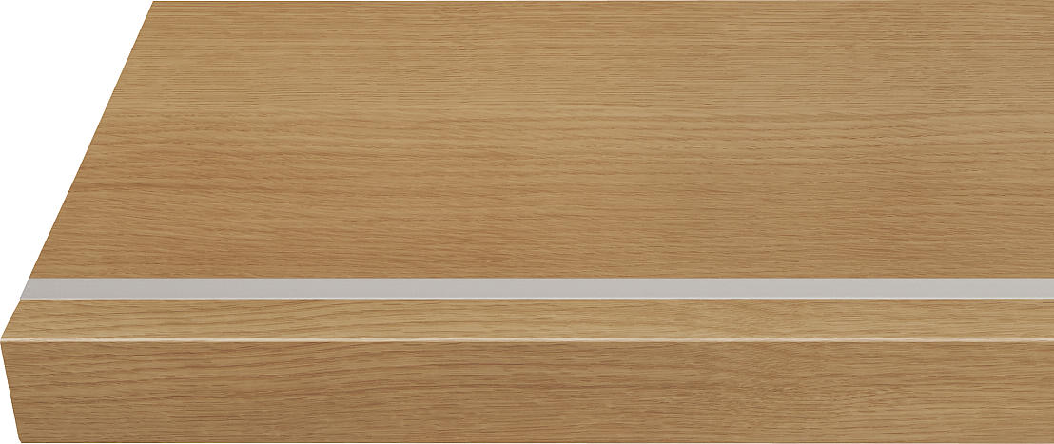
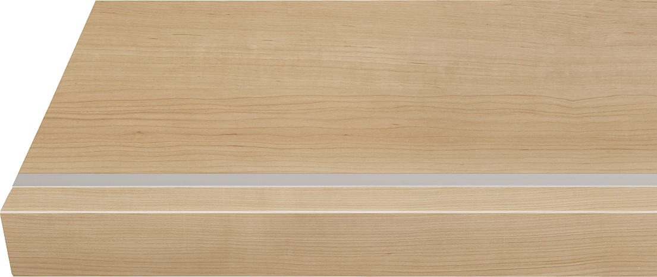
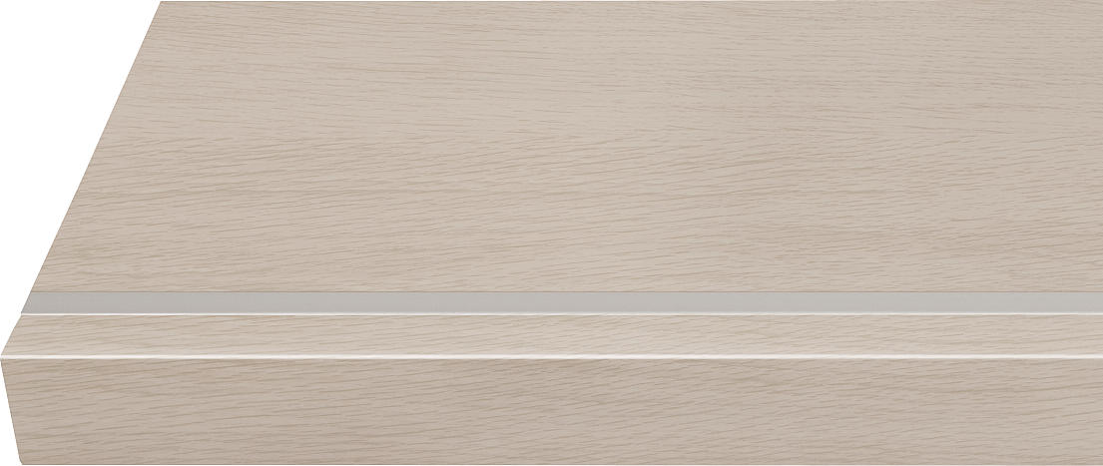
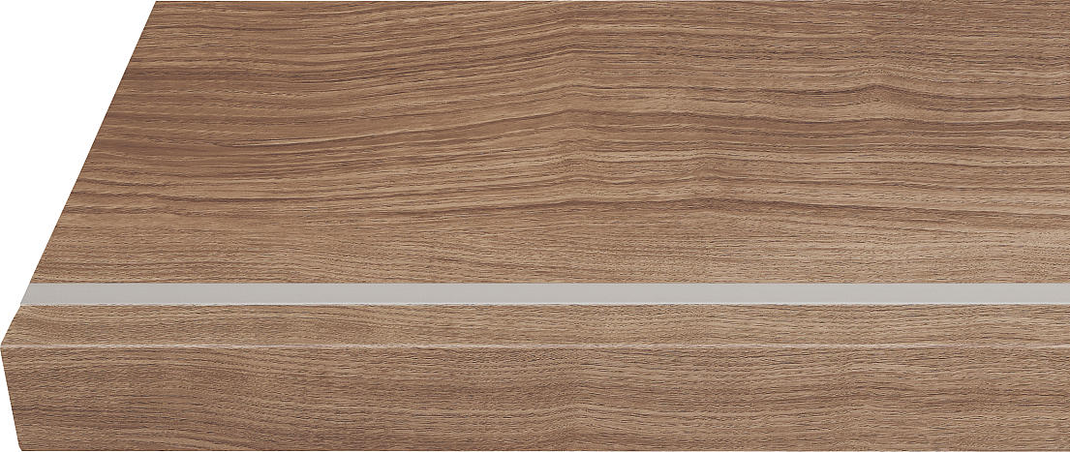
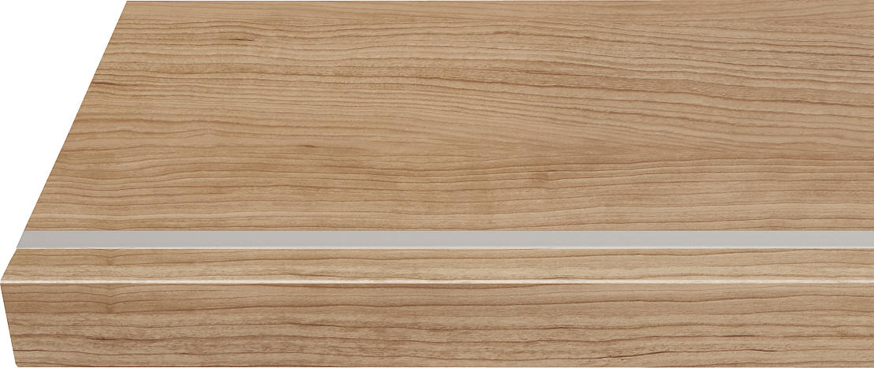
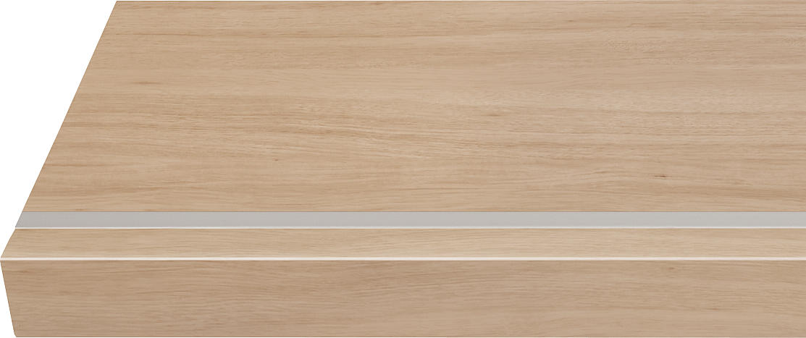
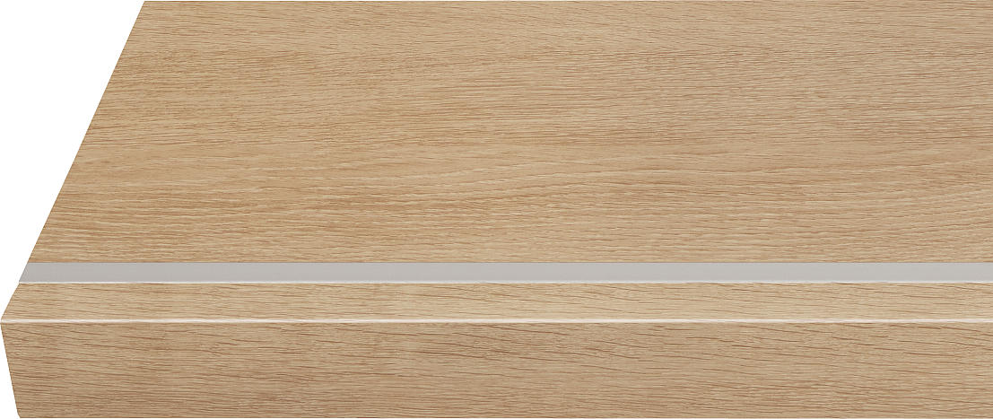


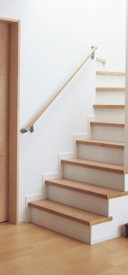
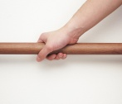

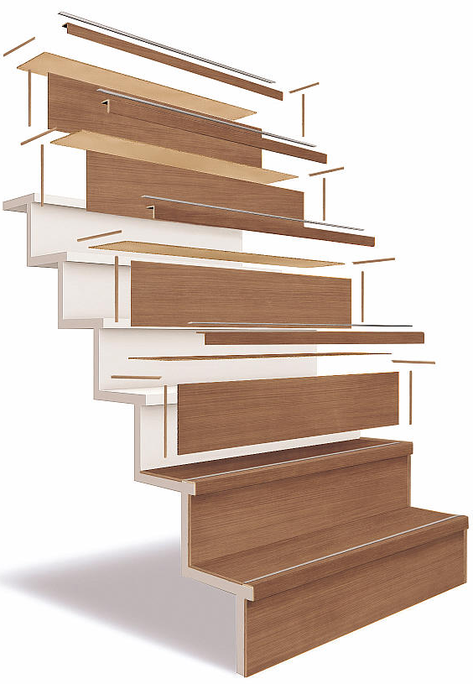
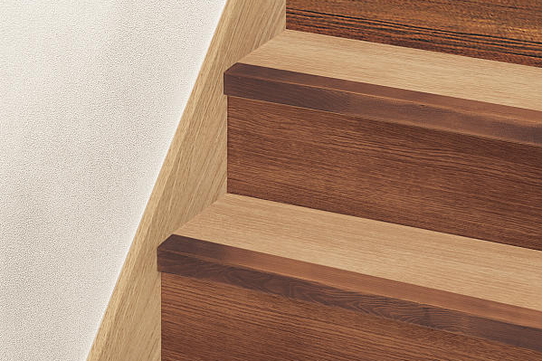



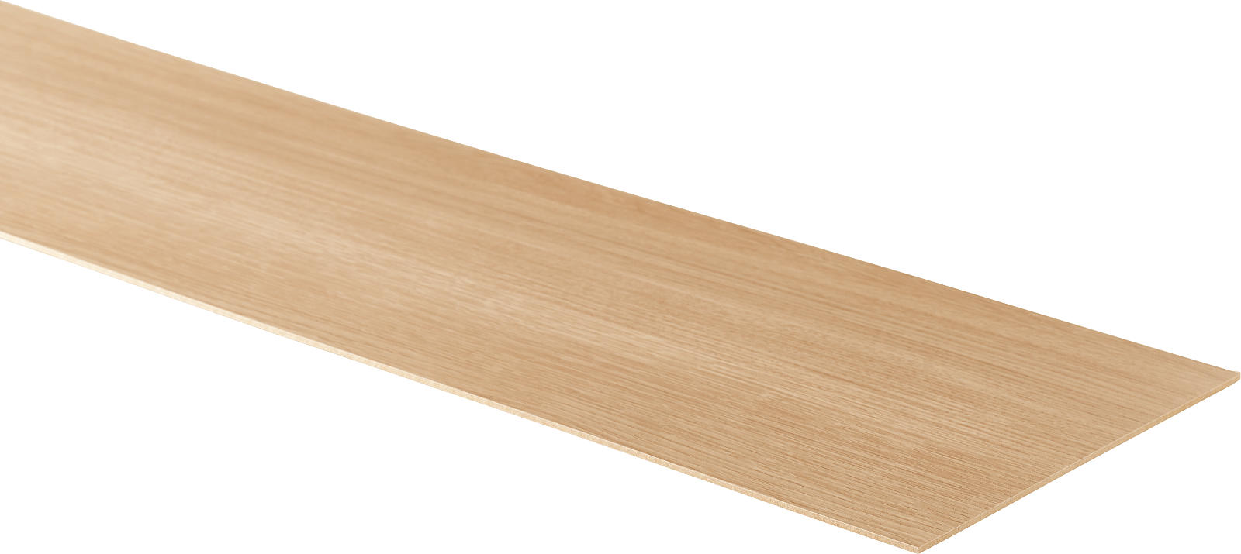
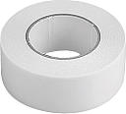


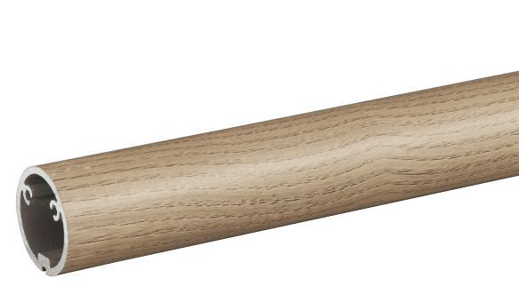
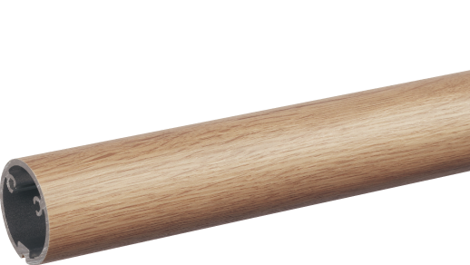


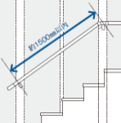



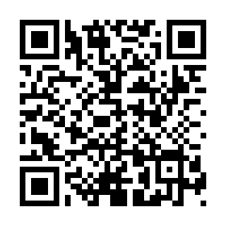

スタンダードタイプ＋ストロング手すり
階段 2.7mmリフォーム用 USUI-TA［ウスイータ］階段
2.7mmリフォーム用 USUI-TA［ウスイータ］階段〈グレージュヒッコリー柄〉＋連続手すり 1500㎜ピッチタイプ・ストロング〈グレージュアッシュ柄〉
踏み板 デザイン
段鼻材
上框部分の納まり（1.5mm厚床材の場合）
カラーバリエーション
トレンド感のある空間に対応でき、「ウスイータ」とも組み合わせやすいラインアップ。
■踏み板・段鼻材・側板化粧材・蹴込み板・幅木
ウォールナット柄
チェリー柄
オーク柄
メープル柄
ホワイトオーク柄
エイジドチェスナット柄
側板化粧材・
蹴込み板・
幅木のみ
ホワイト
アッシュ柄
しっくい
ホワイト柄
※イメージ写真のため、実際の仕様とは異なる場合がございます。
カームチェリー柄
グレージュヒッコリー柄
ウォッシュドオーク柄
上貼りだけで施工可能。省コスト・短工期の階段リフォームを実現します
連続手すり １５００mmピッチタイプ ストロング
滑り性にも
考慮した
シート仕上げ。
耐汚染性にも
すぐれているので
お手入れが
ラクにできます。
■手すり
オフブラック柄
ソフトウォールナット柄
ウォールナット柄
サテンシルバー色
2.7mm
商品情報を
動画で詳しく
ご覧いただけます。
チェリー柄
グレージュアッシュ柄
イデアオーク柄
丸棒手すりは
高強度のアルミを採用。ブラケットの取り付け間隔は
最長1500㎜まで
可能。
オフブラック色
メープル柄
ホワイトオーク柄
ホワイトアッシュ柄
踏み板などの上貼り部材は、調整がしやすい2.7mm厚。
廃材なども出にくく、コスト・工期を抑えられます。
踏み板は両面テープと接着剤で固定が可能。仮くぎなどを用いた養生も必要なく、施工後すぐに昇降が可能です。
※イメージ写真
ホワイト色

Slide 2
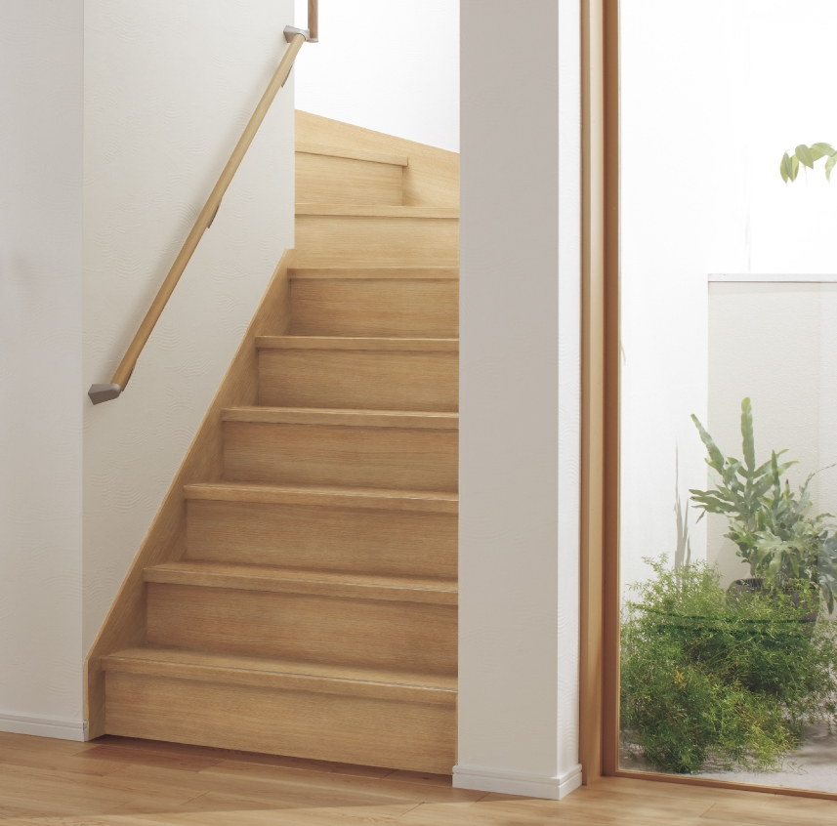
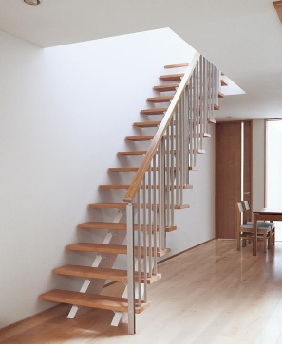
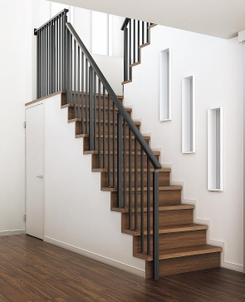
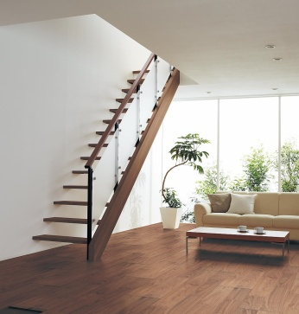
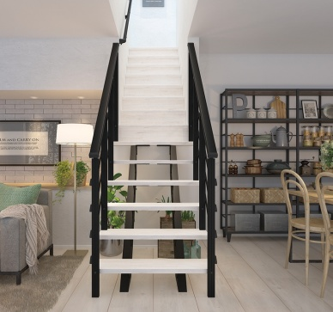
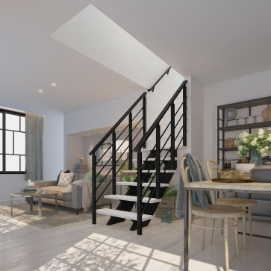
プラン・イメージ写真
箱型階段
デザイン階段
ひな段階段
両側に壁または腰壁がある
一般的なプランです。
デザイン性を重視したプラン。
蹴込み板がなく、開放的な空間に合います。
片側オープンで開放感が感じられる
デザイン性も高いプランです。
スリップレスタイプ〈オーク柄〉＋
連続手すり 900㎜ピッチタイプ〈イデアオーク色〉＋
連続手すり 内廻りセット〈イデアオーク柄〉
スタンダードタイプ〈メープル柄〉＋
アルミオープン手すり〈メープル色〉
スタンダードタイプ〈ウォールナット柄〉＋
アルミオープン手すり〈オフブラック色〉
オープンタイプ
リフォーム用階段
ミックス階段
家の中に光と風を通すオープンスタイル。
インテリアとしても美しい階段です。
上貼りだけで施工可能。省コスト・短工期の階段リフォームを実現します
箱型とオープンの利点を合わせ持ったプランです。階段下段をオープン階段
にすることで、デザイン性が高まります。〔片側の一部に壁がありません。〕
スタンダードタイプ〈ウォールナット柄〉＋
アルミオープン手すり（パネルタイプ）
採光階段仕様〈ウォールナット色〉
2.7mmリフォーム用 USUI-TA［ウスイータ］階段〈グレージュヒッコリー柄〉＋連続手すり 1500㎜ピッチタイプ・ストロング〈グレージュアッシュ柄〉
ミックス階段 スタンダードタイプ〈ホワイトオーク柄／桁：オフブラック柄〉＋
アルミオープン手すり 横桟タイプ〈手すり：オフブラック色／桟：オフブラック色〉
※詳しくは「2025 木質床材・玄関框・床暖房・階段・手すり」カタログをご覧ください。
※詳しくは「2025 木質床材・玄関框・床暖房・階段・手すり」カタログをご覧ください。

